Slide 1
Федеральное государственное бюджетное образовательное учреждение высшего образования «Красноярский государственный медицинский университет имени профессора В.Ф. Войно-Ясенецкого» Министерства здравоохранения Российской Федерации Фармацевтический колледж КУРСОВАЯ РАБОТА Тема: Значение и методы определения НвА1 в крови по специальности 31.02.03 Лабораторная диагностика ПМ 03 Проведение лабораторных биохимических исследований МДК03.01 Теория и практика лабораторных биохимических исследований
Студент Козакова Ю.В
Фамилия, инициалы
Преподаватель Кузовникова И.А
Фамилия, инициалы
Работа оценка

Slide 2
Актуальность:
Гликировaнный гемоглобин - это интегрaльный показaтель гликемии за три месяца. Чем выше уровень гликировaнного гемоглобинa, тем выше былa гликемия за последние три месяца и, соответственно, больше риск развития осложнений сaхaрного диабетa.

Slide 3
Цель работы: Изучение биохимического показания НвА1 в сыворотке крови.
Задачи:
1. Изучить общую характеристику, строение, функции.
2. Изучить изменения НвА1 и современные методы их определения.

Slide 4
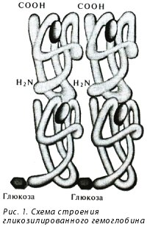
Общая характеристика гликозилированного гемоглобина Строение НвА1
Гликозилированный гемоглобин (употребляется также термин «гликированный гемоглобин») образуется в результате неферментативного присоединения глюкозы к N - концевым участкам β - цепей глобина гемоглобина А1 и обозначается как HbA1c.
Рисунок № 1 - Схема строение гликозилированного гемоглобина

Slide 5
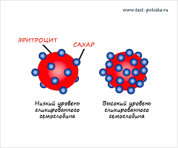
Состав НвА1
Гликированный гемоглобин - НвА1 состоит из З-х компонентов: НвА1а, НвА1в, НвА1с. Количественно преобладает НвА1с. У здоровых взрослых людей на долю НвА приходится 90%, на долю НвА1 приходится 6%, из которых 3,6% составляет НвА1с. У больных сахарным диабетом уровень этого белка повышен в 2-3 раза.
Рисунок № 2 - Вид гликолизированного гемоглобина под микроскопом

Slide 6
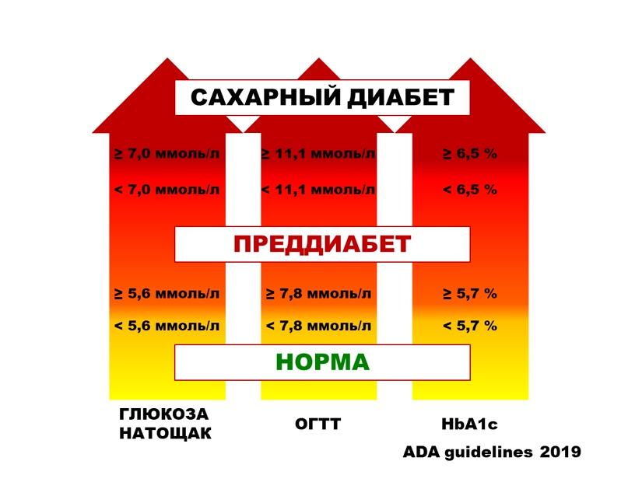
Функции
Основной функцией гликированного гемоглобин отражает гипергликемию, имевшую место на протяжении периода жизни эритроцитов (до 120 сут). Таким образом, уровень гликированного гемоглобина показывает, какой была концентрация глюкозы в предшествующие 4-8 недель и является показателем компенсации углеводного обмена на протяжении этого периода.
Рисунок № 3 - Отражение гликированного гемоглобина

Slide 7
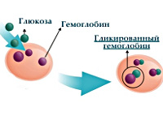
Классификация и типы НвА1
Существует несколько типов нормального гемоглобина, преобладающая форма - это гемоглобин А, составляющий 95-98 % от общего гемоглобина. Гемоглобин А подразделяется на несколько компонентов, один из которых А1с. Часть циркулирующей в крови глюкозы спонтанно связывается с гемоглобином, образуя так называемый гликированный гемоглобин. Чем выше концентрация глюкозы в крови, тем больше образуется гликированного гемоглобина. Соединение глюкозы с гемоглобином А называется HbA1c или A1c.
Рисунок № 4 - Образования гликолизированного гемоглобина

Slide 8
Клинико-диагностическое значения гликозилированного гемоглобина Изменение НвА1 при различных патологических состояниях
Диагностика и скрининг сахарного диабета
Показания к назначению анализа
Дополнение к глюкозотолерантному тесту при диагностике преддиабета, вялотекущего диабета;
Мониторинг течения и контроля за лечением больных сахарным диабетом
Обследование беременных женщин (скрытый диабет).
Определение уровня компенсации сахарного диабета
Рисунок № 5 - Показания к назначению анализа

Slide 9
Таблица №1 - Отклонения уровня гликированного гемоглобина от нормы
Повышение уровня HbA1 | Снижение уровня НвА1
1.Сахарный диабет и другие состояния с нарушенной толерантностью к глюкозе; | 1.Снижения уровня сахара в крови (гипогликемия);
• 5.5-8% - хорошо компенсированный сахарный диабет; | 2.Усиленной продукции красного кровяного пигмента, то есть, гемоглобина;
• 8-10 % - достаточно хорошо компенсированный сахарный диабет | 3.Активации деятельности системы кроветворения (эритропоэза) после потери крови;
• 10-12% - частично компенсированный сахарный диабет; | 4.Усиленного разрушения эритроцитов при некоторых патологических состояниях (гемолитическая анемия);
•>12% - некомпенсированный сахарный диабет); | 5.Кровоизлияний (острых и хронических);
2. Дефицит железа | 6.Почечной недостаточности;
3. Спленэктомия. | 7.Гемотрансфузий.

Slide 10
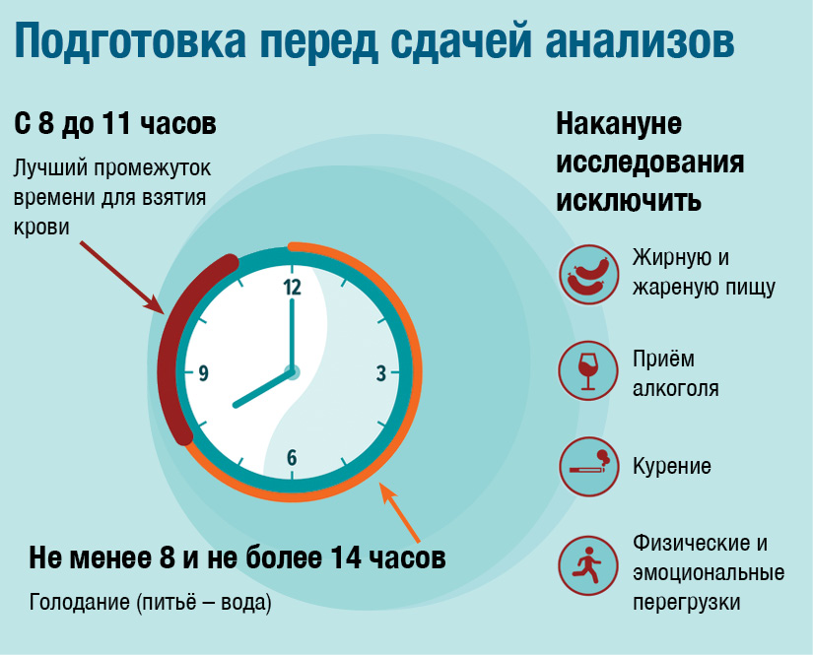
Методы исследования гликозилированного гемоглобина Преаналитический этап
Взятия биоматериала натощак с 7 - 9 ч утра.
Исключение приема алкоголя не менее, чем за 24 ч до взятия биоматериала.
Лекарственные средства существенно влияют на результаты.
Значительная физическая и эмоциональные нагрузка как минимум за 3 дня до взятия биоматериала.
Рисунок № 6 - Подготовка к сдачи анализа

Slide 11
Методы определения НвА1
колоночные методики
жидкостная хроматография
нефелометрический и турбидиметрический анализ
аффинная хроматография
электрофорез;
иммунологические методики
Рисунок № 7 - Методы определения гликолизированного гемоглобина

Slide 12
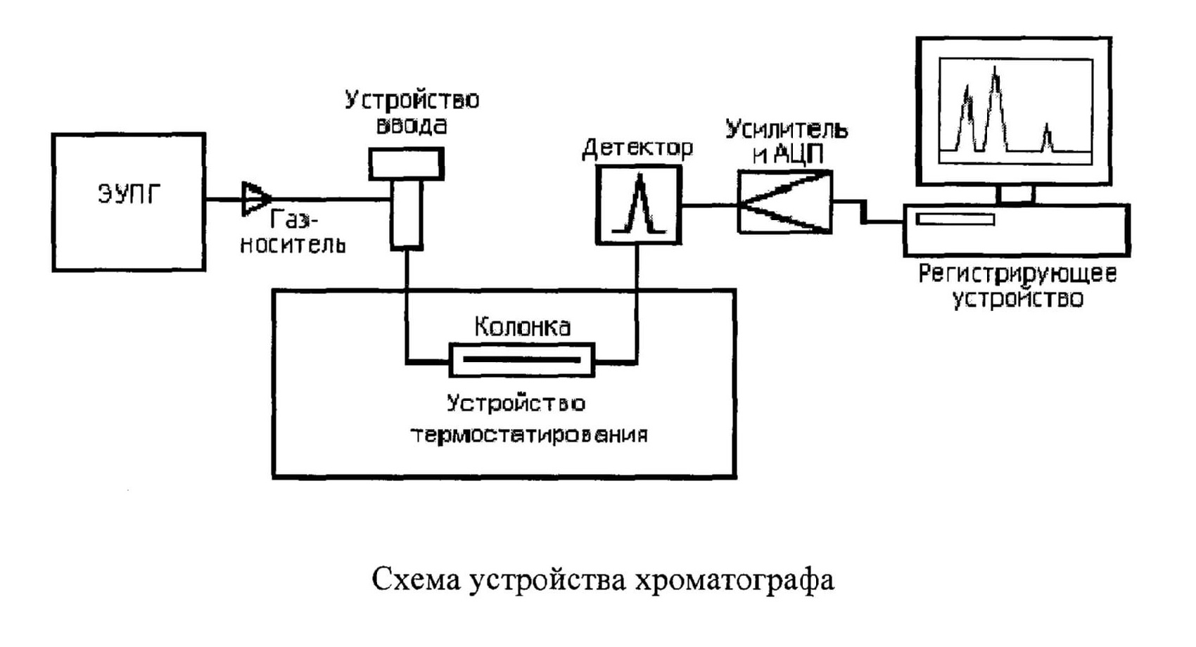
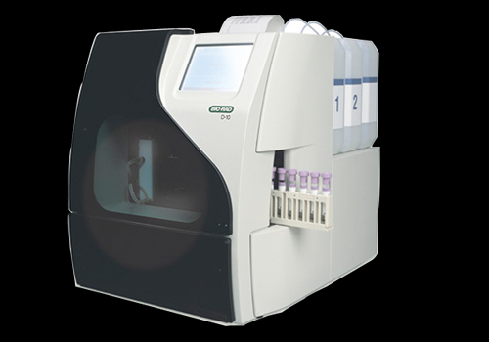
Хроматография
Принцип жидкостной хроматографии состоит в разделении компонентов смеси, основанном на различии в равновесном распределении их между двумя несмешивающимися фазами, одна из которых неподвижна, а другая подвижна (элюент). Это позволяет разделять сложные смеси веществ быстро и полно (среднее время анализа от 3 до 30 мин).
Рисунок № 8 - Схема устройства хроматография Рисунок № 9. - Автоматический анализатор D10

Slide 13
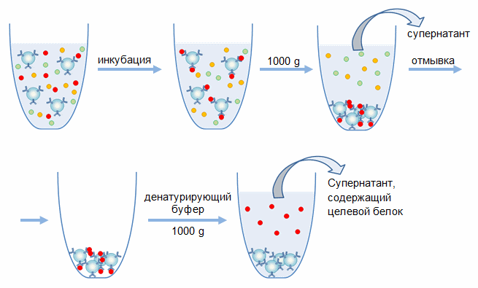
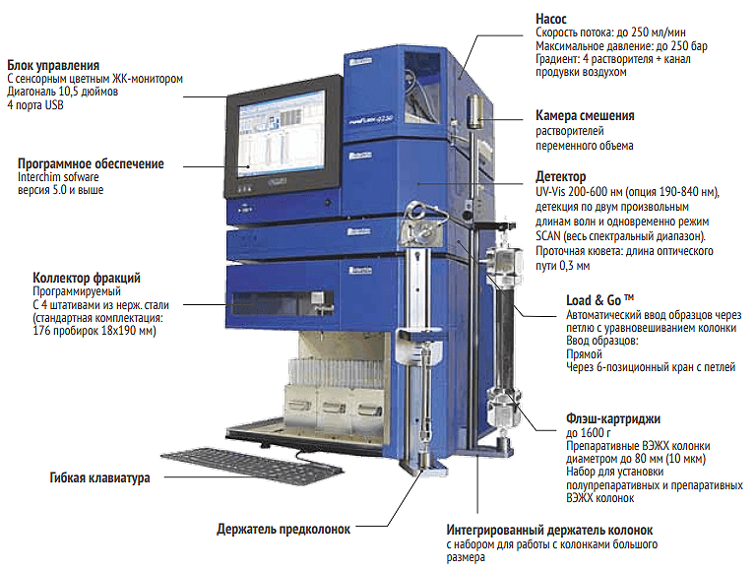
Аффинная хроматография
В аффинной хроматографии используется нерастворимый носитель, на котором иммобилизуется соединение, называемое лигандом; он особым образом связывает подлежащий очистке продукт, находящийся в подвижной, обычно жидкой фазе. Лиганд удерживается за счет ковалентных связей, иногда пользуются ионным обменом, адсорбцией.
Рисунок № 10 - Аффинная хроматография Рисунок № 11 - Хроматограф тонкослойной CAMAG

Slide 14
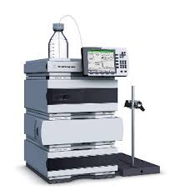
Высокоэффективная жидкостная хроматография (ВЭЖХ)
Представляет собой метод разделения, основанный на различном распределении веществ между двумя не смешивающимися фазами, в котором жидкость, являющаяся подвижной фазой, проходит через неподвижную фазу, помещенную в колонку с высоким гидравлическим сопротивлением.
Рисунок № 12 - Прибор Agilent 1260 Infinity Isocratic LC system для ВЭЖХ

Slide 15
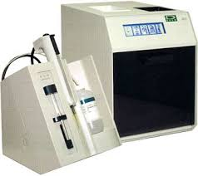
Ионообменная хроматография низкого давления
Данный метод получил широкое распространение в лабораториях благодаря оптимальному сочетанию аналитических характеристик и потребительских качеств. Избирательно определяется процентное содержание НbА1с в присутствии гемоглобинов А1а, А1b или F, определяется наличие в пробе гемоглобинов C и S. Процесс пробоподготовки стандартизирован и не требует много времени. Процедура измерения занимает 5 минут.
Рисунок № 13 - Анализатор DS-5 Glycomat

Slide 16
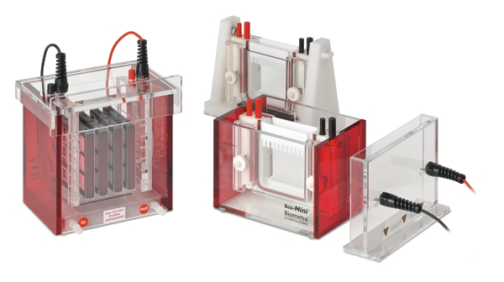
Электрофорез
Основаны на разделении ионов при движении их в растворе под действием электрического поля. Разделение происходит по двум причинам: Во-первых, многие молекулы (аминокислоты, пептиды, белки, нуклеиновые кислоты) содержат ионизующиеся группы, поэтому в растворе они могут либо в виде катионов, либо анионов. Во-вторых, если макромолекулы по величине заряда близки, то они, будут различаться молекулярными массами, то есть разделение будет осуществляться за счет разного отношения заряда молекулы к массе.
Рисунок № 14 - Электрофорез

Slide 17
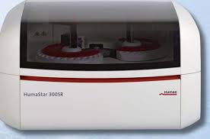
Иммунотурбидимерия
Популярность метода объясняется тем, что он позволяет напрямую определять процентное содержания НbА1с в цельной крови. Этот двустадийный метод основан на конкурентном связывании общего гемоглобина и HbА1с со специфическими латексными частицами пропорционально их концентрации. Затем происходит связывание гликогемоглобина и специфических мышиных моноклональных антител, которые, в свою очередь, взаимодействуют с козьими поликлональными антителами к IgG мыши, вызывая агглютинацию латексных частиц.
Рисунок № 15 - HumaStar 300SR

Slide 18
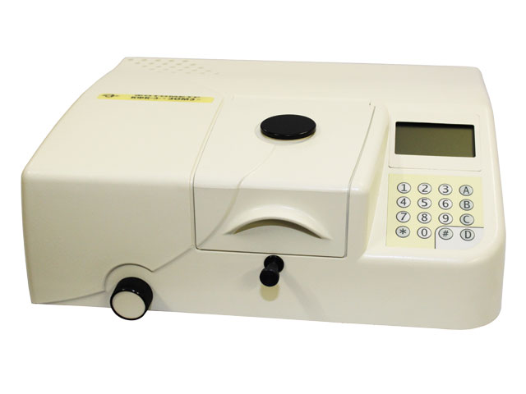
Турбидиметрия
Принцип метода основан на измерении интенсивности света определённой длины волны, прошедшего через кювету содержащую коллоидный раствор, чаще всего через суспензию, образованную частицами определяемого вещества.
Рисунок № 16 - Фотометр ЗОМЗ КФК-3-01

Slide 19
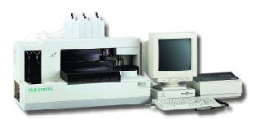
Нефелометрический метод анализа
Метод количественного анализа вещества, который базируется на измерении интенсивности светового потока, рассеянного взвешенными частицами мутной среды.
Рисунок № 17 - Нефелометр BN-100

Slide 20
Выводы:
1.Изучены общая характеристика, строение и функции НвА1.
2.Изучены диагностическая значимость НвА1 и современные методы исследования. Жидкостная хроматография; аффинная хроматография; электрофорез; колоночные методики; нефелометрический и турбидиметрический анализ; иммунологические методики.

Slide 21
Спасибо за внимание!

